Slide 1
BİYOİNFORMATİK NEDİR?
Kifayet Beşirik & Cemile Mol

Slide 2
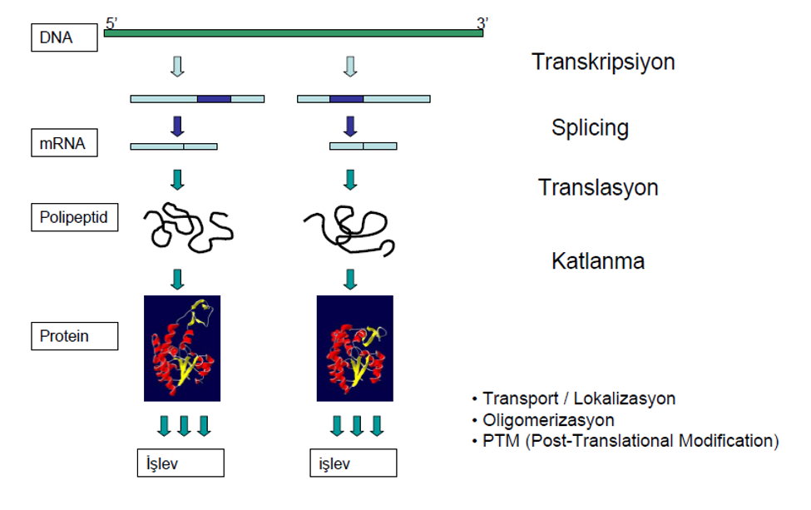
Biyoinformatiğe neden ihtiyacımız var?

Slide 3
Biyoinformatik bilmeden biyolojinin üstesinde gelemezsiniz…
Biyoinformatik bilimi biyolojik verilerin bilgisayar uygulamaları kullanılarak yönetilip, irdelenmesi ve analizini yapan bilim dalıdır.
1970’ li yılların başında Ben Hesper ile birlikte Paulien Hogeweg tarafından ‘’biyotik sistemlerde informatik süreçler’’ olarak tanımlanan bu terim, DNA sekans verilerinin ortaya çıkması ve bu verilerin anlamlandırılması sürecinde giderek yaygınlaşarak bugünkü modern ve geniş anlamına kavuşmuştur.

Slide 4
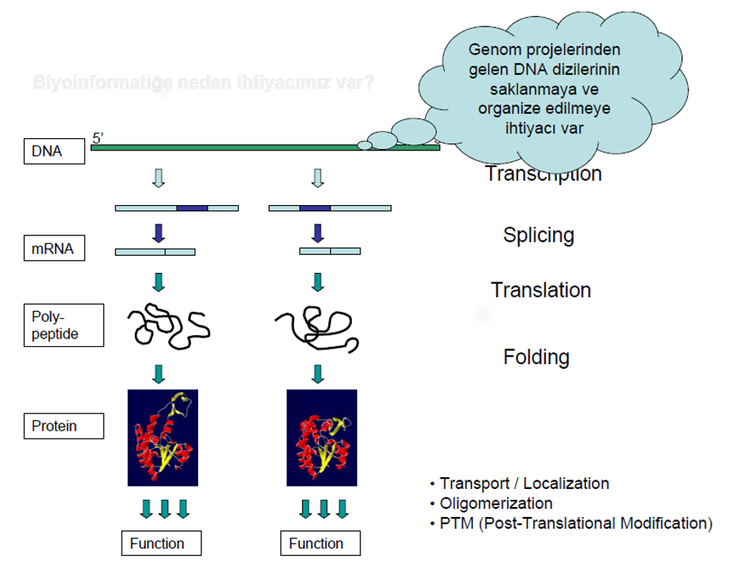

Slide 5
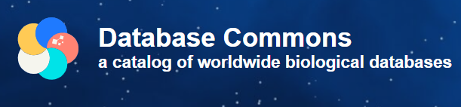

Dna Veribankaları
https://ngdc.cncb.ac.cn/databasecommons/database/id/1619
https://www.ebi.ac.uk/

Slide 6
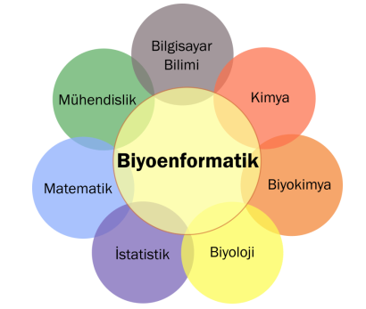
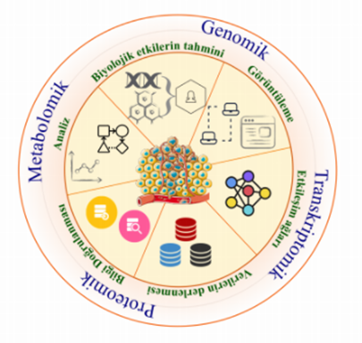
Biyoinformatik Biliminin Alt Alanları Nelerdir?
Yapısal biyoinformatik
İlaç tasarımları
Filogenetik
Hesaplamalı biyoloji
Moleküler popülasyon analizleri
Genotipleme ve genotip analizleri
Uç bağlama analizleri
miRNA tahmini ve analizleri
RNA yapı tahminleri
Gen tahminleri ve daha birçok alana hitap eder.

Slide 7
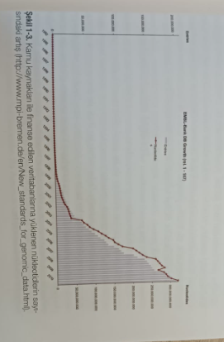
Online Açık Kaynakların Önemi
Biyolojik veriler özellikle sekans verilerinin yığılmaya başladı son çeyrek asırda geometrik bir artış izleyerek devasa boyutlara ulaşmıştır.

Slide 8
En İyi Açık Kaynaklardan Biri Olan R Programı
R, istatistiksel hesaplama ve grafikler için yazılım ortamı olup aynı zamanda programlama dilidir. R Foundation tarafından desteklenen ve GNU Tasarısının parçası olan bir özgür yazılımdır.

Slide 9


Slide 10


Slide 11
R Nerelerde Kullanılır?
R, çok geniş istatistiki (doğrusal ve doğrusal olmayan modelleme, klasik istatistik testleri, zaman serileri analizi, sınıflandırma, kümeleme ve diğer) ve grafik çizim teknikleri sunmaktadır. Bu nedenle veri bilimciler ve analistler arasında oldukça popülerdir.

Slide 12
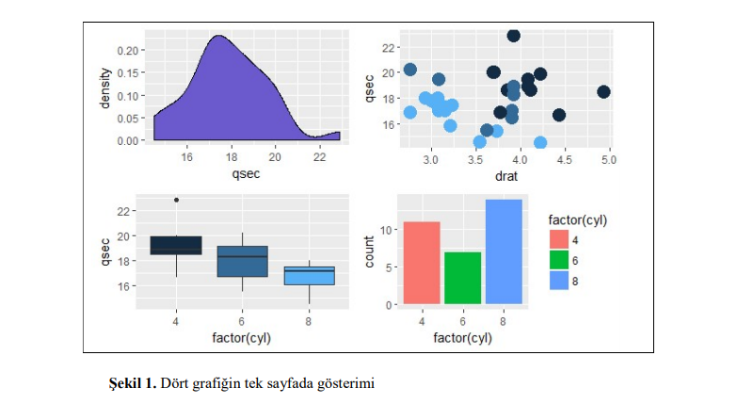

Slide 13
